Slide 1
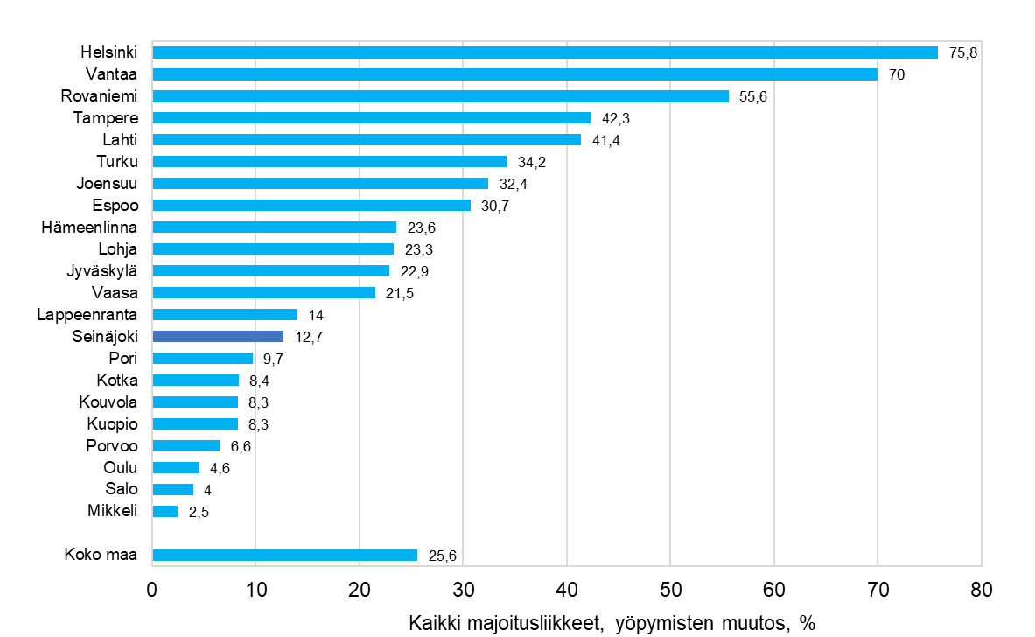
Yöpymisten muutos kunnittain 2021–2022*
*ennakkotieto

